Slide 1


Les grandes inventions du XXe siècle
CD, rasoir à deux lames, pilule contraceptive, GPS ,Centrales atomiques velcro, IRM, Bombe atomique, Web... Le XXe siècle a été riche en inventions. Elles ont bouleversé nos habitudes et amélioré notre quotidien. Révolutionnaires, indispensables, aujourd'hui ordinaires... Comment sont-elles nées ? Qui en sont les auteurs ? Découvrez l'histoire de 25 des plus grandes inventions du XXe siècle.

Slide 2
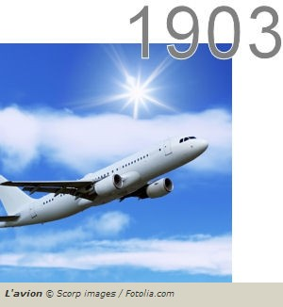
L'avion
Inventeurs : Orville et Wilbur Wright
Principe : transporter les hommes dans les airs
Dès la fin du XIXe siècle, des hommes ont déjà volé avec des planeurs. Mais c'est le 17 décembre 1903 que l'avion tel qu'on le connaît aujourd'hui a été inventé. Les frères Wright, réutilisant les découvertes précédentes, ont adapté un moteur à explosion sur un planeur : l'avion était né. Le Flyer I, leur premier modèle, a parcouru une distance de 39 mètres pour un vol qui dura 12 secondes. Le Flyer II, conçu l'année suivante, réussit à parcourir une distance 5 kilomètres. Il a fallu attendre le 8 février 1933 pour que le premier avion de ligne ne soit inventé. Ce Boeing, d'United Airlines, entra en service un mois plus tard.

Slide 3
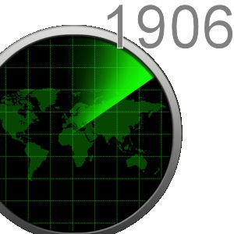
Le sonar
Inventeur : Lewis Nixon
Principe : un appareil de détection sous-marine
Appareil courant dans les bateaux et les sous-marins, le sonar, a été inventé en 1906 par Lewis Nixon, ingénieur naval américain. A l'époque, il travaillait sur un outil de détection des icebergs, responsables de nombreux naufrages. Son invention repose sur les ondes transmises et reflétées dans l'eau pour déterminer la présence et la distance d'objets. Baptisé sonar, pour "sound and navigation ranging", il émet un son, retransmis par un haut-parleur ou sur un écran. Le sonar a connu des améliorations : en 1915, le physicien français Paul Langevin invente le premier sonar capable de détecter des sous-marins.

Slide 4
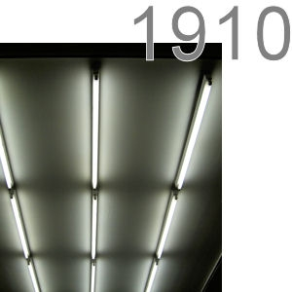
Le néon
Inventeur : George Claude
Principe : une lampe fluorescente
Invention française, le tube au néon ou tube fluorescent date de 1910. George Claude, physicien et chimiste, travaille sur les gaz rares lorsqu'il met au point le premier tube au néon. L'objet renferme un ou plusieurs gaz et sa surface est recouverte d'une poudre fluorescente. Lorsqu'un courant électrique le parcourt, la poudre fluorescente se transforme en lumière. Présentée à l'Exposition universelle de la même année, l'invention fait sensation. Enseignes commerciales, panneaux publicitaires... Le néon trouve rapidement de larges utilisations. Aujourd'hui, il en existe sans gaz comme les tubes néon flexibles ou encore des tubes dits écologiques avec des Leeds à l'intérieur pour consommer moins d'énergie.

Slide 5
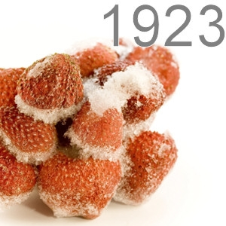
La congélation des aliments
Inventeur : Clarence Birdseye
Principe : conserver à long terme des aliments
Pratique et utile, la conservation des aliments par le froid est une invention du XXe siècle. En 1915, le canadien Clarence Birdeye se rend compte que le poisson recouvert d'une solution salée et plongé dans le froid se conserve très bien. Il perfectionne son invention et en 1923, il met au point le procédé de la congélation des aliments. Il fonde sa société, la Birdseye Seafoods Inc. et vend des poissons congelés. Quelques années plus tard, il améliore la technique et réussit à congeler des légumes et de la viande. Les produits, vendus au grand public à partir de 1930, remportent un grand succès. Le procédé est maintenant un classique pour l'industrie agro-alimentaire.

Slide 6
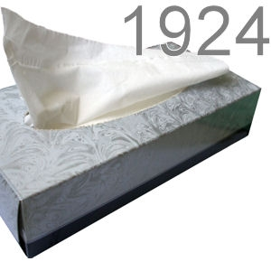
Les mouchoirs en papier
Inventeur : Kimberly-Clark
Principe : des mouchoirs jetables
Nés en 1924, les mouchoirs en papier ont été inventés à l'origine pour être des lingettes démaquillantes. Enduits de cold cream, ils étaient utilisés notamment par les stars d'Hollywood. En 1929, Ernst Mahler, dirigeant de Kimberly-Clark, se mouche dans une lingette et découvre un nouvel usage à son invention. Il relance le produit en le présentant comme un mouchoir que l'on peut jeter, à destination de tous, et plus spécifiquement des femmes. Le succès du Kleenex ne s'est jamais démenti : la marque est toujours numéro un des mouchoirs en papier dans le monde. Il faut attendre 1960 pour que la marque Kleenex arrive en France.

Slide 7
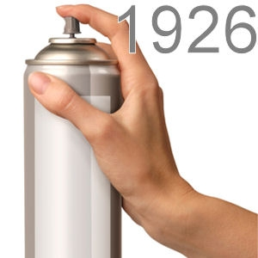
L'aérosol
Inventeur : Eric Rotheim
Principe : pulvériser un liquide ou un solvant qui se trouve dans un flacon
Cosmétiques, produits d'entretien, peinture. Les aérosols sont désormais courants. Le 9 février 1926, le chimiste norvégien Eric Rotheim réussit à pulvériser un liquide, contenu dans un flacon métallique, car le liquide sous pression est expulsé au moyen d'un gaz. Utilisée pendant la Seconde guerre mondiale pour protéger les soldats des moustiques, il faudra attendre les années 1950 pour que cette invention soit industrialisée. Dans les années 1970, la communauté scientifique s'est inquiétée des dommages sur la couche d'ozone des gaz CFC contenus dans les aérosols. D'autres gaz, liquiéfiés ou comprimés, moins ou pas nocifs, sont désormais utilisés.

Slide 8
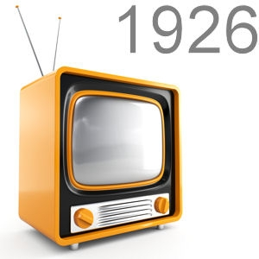
La télévision
Inventeur : John Logie Baird
Principe : un écran reproduit une image en mouvement
Fruit de dizaines d'autres inventions, la télévision d'aujourd'hui a été inventée au cours du siècle dernier. En janvier 1926, l'ingénieur écossais John Logie Baird est le premier à inventer un système mécanique pour reproduire, sur un écran, une image en mouvement. Il nomme son invention : téléviseur. La première image représentait les visages de deux ventriloques. En 1930, il commercialise l'objet. Mais un autre système de diffusion plus performant, amélioré par un ingénieur italien Guglielmo Marconi a été mondialement repris, d'abord par la BBC à partir de 1937, puis par les chaînes de télévision.

Slide 9
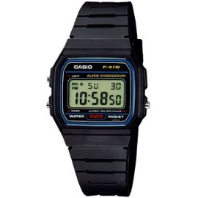
La montre à quartz
Inventeur : Warren Morrison
Principe : une montre fiable
Objet incontournable, la montre n'aurait pas été si populaire sans l'invention de Warren Morrison. Cet ingénieur canadien invente en 1927 la montre à quartz. Il construit une horloge qui contient une fine lamelle de cristal de quartz. Or les cristaux de quartz, associée à une pile électrique, ont la particularité de vibrer très régulièrement. Utilisé dans l'horlogerie, ce principe a permis d'inventer une montre fiable.

Slide 10
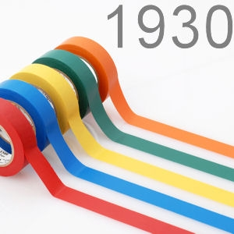
Le ruban adhésif
Inventeur : Richard Drew
Principe : ruban de plastique pour coller deux parties entre-elles
A l'origine, le ruban adhésif n'avait pas l'usage d'aujourd'hui. Richard Drew, en 1925, inventa un ruban masquant adhésif, baptisé Scotch Tape, pour que les peintres automobiles ne débordent pas lors de leurs travaux. Au fil des années, la technologie autour du ruban adhésif s'améliora et son usage aussi. L'ingénieur créa en 1930 le ruban adhésif tel qu'on le connaît aujourd'hui : un outil pour coller deux feuilles de papier entre elles par exemple. Commercialisé dans les années 1930, le Scotch est très vite devenu populaire ; à tel point que son seul nom désigne le produit. La société 3M en a inventé de toutes sortes et pour tous les usages : transparents, de couleurs, double-face... En 2005, cette invention, présente dans tous les foyers, bureaux et écoles du monde entier, a fêté ses 75 ans.

Slide 11
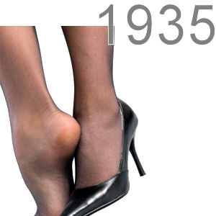
La fibre nylon
Inventeur : Wallace Hume Carothers
Principe : une fibre textile synthétique
La fibre nylon a révolutionné le quotidien des femmes. En 1935, le chimiste américain Wallace Hume Carothers, qui travaille au sein de la société Dupont, crée en laboratoire une fibre résistante et pratique pour la vie quotidienne : ce sera le nylon. Commercialisée à partir de 1938, notamment dans le toile de parachute et le matériel militaire, cette fibre trouve véritablement son envol lorsqu'elle sert à confectionner des bas. Les femmes découvrent en 1940 les bas nylons : extrêmement résistants, ils ne filent quasiment plus. Aujourd'hui, la fibre est également présente dans de nombreux vêtements.

Slide 12
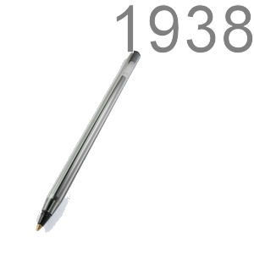
Le stylobille
Inventeur : Laszlo Biro
Principe : un stylo jetable
Objet familier de millions d'écoliers et de professionnels, le stylobille est lui-aussi une invention du XXe siècle. Son inventeur est le journaliste hongrois Laszlo Biro. Il crée un stylo qui utilise une encre identique à celle des journaux et fabrique un système de bille pour diffuser l'encre. A l'époque, son stylo est capable d'écrire un an sans être rechargé. Brevetée en 1938, son invention révolutionnaire concurrence désormais les stylos à encre classiques. En 1950, le baron français Marcel Bichs fonde la société Bic et commercialise les stylos Bic qui utilisent l'invention de Laszlo Biro. Son Bic Crystal est devenu le stylo à bille numéro un dans le monde.

Slide 13
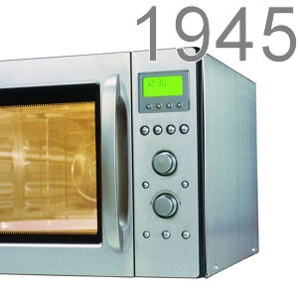
Le micro-ondes
Inventeur : Percy Spencer
Principe : cuire artificiellement des aliments
Répandu dans les cuisines du monde entier, le four micro-ondes est une invention récente. Percy Spencer, chercheur américain, travaillait en 1945 sur l'amélioration du radar lorsqu'il découvrit par hasard que les ondes électromagnétiques pouvait réchauffer un aliment comme du pop-corn ou un œuf. Réutilisant ce principe, il inventa un four qui produirait ces ondes : le micro-ondes. Cette invention est commercialisée dans les années 1960 et rencontre toujours un grand succès.

Slide 14
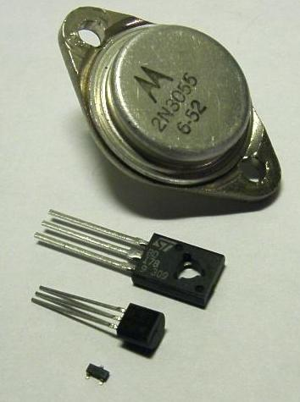
Le transistor
Inventeurs : John Bardeen, Walter Brattain, William Shockley
Principe : composant électronique utilisé comme amplificateur et interrupteur
Le transistor est un composant électronique indispensable dans les principaux objets d'aujourd'hui. Le 23 décembre 1947, trois chercheurs américains des laboratoires Bell (John Bardeen, Walter Brattain et William Shockley) inventent le transistor. Composé de trois électrodes, il sert d'interrupteur mais aussi pour stabiliser et moduler, un courant électrique. Placé dans des circuits intégrés, il a permis le développement de nombreux objets électroniques et informatiques. Aujourd'hui, certains composants possèdent plusieurs millions de transistors. Les trois scientifiques ont reçu en 1956 le prix Nobel de physique pour leur invention.

Slide 15
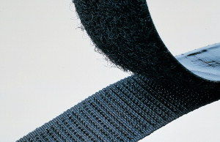
Le velcro
Inventeur : George de Mestral
Principe : une bande auto-agrippante
Elle est aussi objet de tous les jours, la bande velcro est une invention récente. En 1948, le Suisse George de Mestral remarque que des chardons se sont collés aux poils de son chien. Après les avoir observés au microscope, il se rend compte que les chardons tiennent sur une surface car ils possèdent des piques. Il s'en inspire et invente le velcro pour tenir deux parties entre-elles, notamment des parties tissus sur les vêtements. Breveté en 1956, le velcro est une des inventions les plus lucratives du siècle. Il s'en vend des millions de mètres tous les ans.

Slide 16
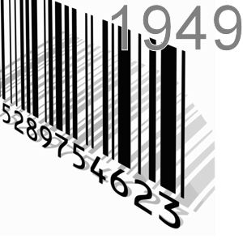
Le code-barres
Inventeurs : Joseph Woodland et Bernard Silver
Principe : identifier automatiquement des produits
Le code-barres a révolutionné la gestion des stocks dans les magasins. Représenté par des petits traits verticaux appliqués sur un produit ou un emballage, le code-barres contient des informations : prix, identité et nombre d'articles... Après la lecture optique du code, le magasin peut savoir automatiquement, par exemple, combien d'articles de ce type il reste en stock. Le premier brevet de code-barres fut déposé le 20 octobre 1949 par les américains Joseph Woodland et Bernard Silver. En 1970, le code universel des produits, pour standardiser le système entre les pays, fut mis au point par George Lauer. C'est ce type de code-barres, à 13 chiffres (EAN 13), qui est aujourd'hui utilisé.

Slide 17
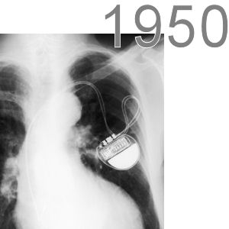
Le pacemaker
Inventeur : John Hopps
Principe : une pile stimule le cœur
Il a sauvé des milliers de vies. Le pacemaker est une des grandes inventions du XXe siècle. Il a été inventé en 1950 par l'ingénieur canadien John Hopps. Il réussit à stimuler un cœur par une impulsion électrique délivrée par un petit appareil de 30 cm de long, muni d'une pile. Il a fallu attendre 1958 pour que le pacemaker soit implanté dans le corps d'un malade. Les stimulateurs cardiaques, dont la technologie s'est améliorée* au fil du temps, sont devenus plus performants et surtout plus petits. La durée de vie de la pile d'un pacemaker est aujourd'hui comprise entre 7 et 12 ans.

Slide 18
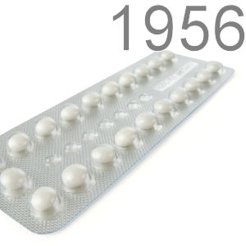
La pilule contraceptive
Inventeurs : Gregory Pincus et John Rock
Principe : un contraceptif oral
Plus connu sous le terme "pilule", ce contraceptif oral est une invention du XXe siècle largement répandue puisqu'au début des années 2000, environ 60% des françaises l'utilisent. En 1956, après des dizaines d'années de recherches et d'expérimentations, les scientifiques américains Gregory Pincus et John Rock mettent au point la formule efficace pour empêcher l'ovulation chez la femme. La pilule, qui se présente sous forme de comprimés à avaler tous les jours, contient une juste dose d'hormones qui empêche l'ovulation. Leur invention, testée sur des patientes, est commercialisée aux Etats-Unis le 23 juin 1960. En France, la pilule est légalisée le 28 décembre 1967 par la loi Neuwirth.

Slide 19
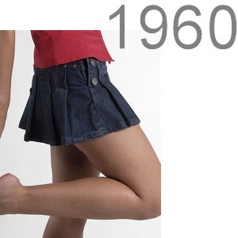
La mini-jupe
Inventrice : Mary Quant
Principe : une jupe très courte
Synonyme de la libération de la femme, la mini-jupe a été inventée par une anglaise : la créatrice de mode Mary Quant. Au début des années 1960, elle ose pour la première fois fabriquer et vendre une jupe dont l'ourlet est 20 cm au-dessus du genou. Cette invention choqua d'abord puis a connu un retentissement très important car elle révèle pour la première fois aux hommes les jambes des femmes. En France, le couturier André Courrèges a été le premier à l'utiliser dans ses défilés dès 1962. Associée au collant, la mini-jupe traverse les modes jusqu'à aujourd'hui.

Slide 20
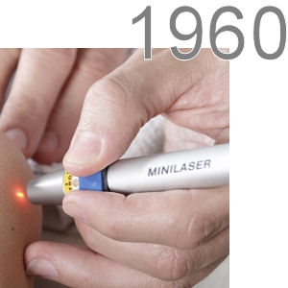
Le laser
Inventeur : Theodore Maiman
Principe : une lumière artificielle ultra puissante
Le laser, qui signifie "amplification de la lumière par émission stimulée de rayonnement" est un appareil émettant une lumière très puissante. En 1954, deux scientifiques américains, Charles Townes et Arthur Schawlow, inventent le maser, l'ancêtre du laser, mais invisible. Grâce à lui, l'américain Théodore Maiman invente en 1960 le laser optique : celui-ci est visible et identifié par sa lumière rouge. Très vite, cette invention trouve des débouchés : principalement dans l'industrie, pour découper des matériaux comme de l'acier inoxydable et dans la médecine pour opérer les yeux ou enlever des tâches sur la peau.

Slide 21
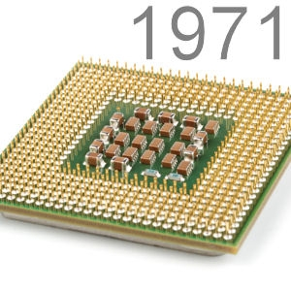
Le microprocesseur
Inventeur : Marcian Hoff et Gilbert Hyatt
Principe : un processeur miniature
Cet objet a permis le développement de l'informatique moderne. En 1971, Marcian Hoff alors ingénieur chez Intel, invente le microprocesseur. Sur une puce, miniature, sont regroupés plusieurs circuits intégrés, jusque-là séparés, nécessaires pour faire fonctionner un ordinateur. Ce modèle, baptisé Intel 4004, lancé le 15 novembre 1971 est le premier d'une longue série. En 1990, un autre ingénieur Gilbert Hyatt revendique la paternité de cette invention mais celle-ci, accordée, lui sera enlevée en 1995. Les microprocesseurs, toujours plus performants, suivent l'évolution de la technologie selon la loi de Moore. Le nombre de transistors double sur une puce tous les deux ans environ. Ainsi, les nouveaux microprocesseurs sont toujours plus puissants.

Slide 22

L'imagerie par résonance magnétique
Inventeurs : Paul Lauterbur et Peter Mansfield
Principe : obtenir des images virtuelles du corps humain
Grâce à cette invention, les médecins ont pu déceler des maladies, en étudier d'autres ou encore mieux soigner leurs patients. La technique de l'imagerie par résonance magnétique est le fruit des recherches de deux scientifiques. Le premier, Paul Laubertur trouve, en 1973, l'idée d'utiliser l'intensité du champ magnétique pour créer une image bidimensionnelle. Le deuxième, l'anglais Peter Mansfield, invente le traitement mathématique et informatique adéquat pour utiliser l'invention. Dès 1977, les premières du corps humain en entier sont réalisées. L'IRM est utilisée par exemple pour détecter entre autres les maladies cardiaques, du cerveau ou encore des lésions sur les articulations.

Slide 23

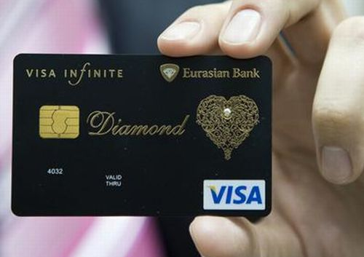
La carte à puce
Inventeurs : Roland Moreno
Principe : stocker des données et effectuer des paiements
Objet incontournable du quotidien, la carte à puce sert aussi bien de moyen de paiement que de moyen d'identification (Sécurité sociale, badge, carte SIM etc.). Elle a été inventée par le français Roland Moreno en 1974. La carte, qui contient un microprocesseur, possède des informations sur son propriétaire qui sont lues par un appareil électronique. Réputé inviolable et infaillible, le système de protection de la carte à puce n'a jamais été brisé. En 1994, le brevet de l'inventeur est tombé dans le domaine public. Des milliards de cartes sont en circulation partout dans le monde.

Slide 24
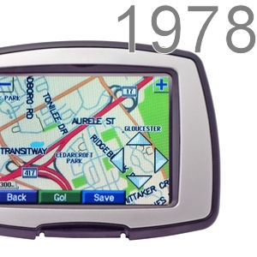
Le GPS
Inventeur : Département de la Défense des Etats-Unis
Principe : se repérer grâce aux satellites
Fini le temps du compas et de la boussole, du soleil et des étoiles, désormais tout le monde peut se repérer facilement, en mer, dans les airs ou sur terre grâce au GPS. Fruit des recherches du Département de la Défense américaine, le Global Positioning System est un procédé inventé en 1978. Grâce à une constellation de satellites en orbite autour de la Terre, le récepteur GPS reçoit un signal. Les satellites à proximité lui renvoient des informations lui permettant de calculer les coordonnées précises du lieu. Ce calcul, en temps réel, permet d'utiliser le GPS en se déplaçant, sachant que la précision va de 20 à 100 mètres. Aujourd'hui, le système comprend 31 satellites. L'Europe doit lancer son système de positionnement, Galiléo, en 2013.

Slide 25
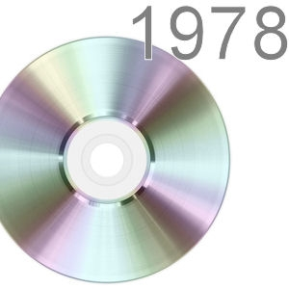
Le disque compact ou CD
Inventeurs : Sony et Philips
Principe : stocker des données audio
En 1978 et 1979, les sociétés Sony et Philips travaillent chacune de leur côté sur l'invention qui a changé le monde de la musique : le CD. Elles s'entendent pour concevoir un système standard qui transforme le son analogique en signal numérique au moyen d'un code binaire (suite de 1 et de 0). Le CD de 12 cm de diamètre ainsi que les lecteurs équipés d'une lentille pour le lire sont commercialisés à l'été 1982. 74 minutes de musique sur un seul CD, grande qualité du son, pas d'usure en lecture... Le succès de ce nouveau support est tel qu'il remplace à la fin des années 1980 les disques vinyles. Depuis, plusieurs autres types de CD ont été fabriqués : réinscriptibles avec le CD-RW, lisible par ordinateur avec le CD-ROM et en 1995, le DVD qui est capable de stocker des données vidéo comme un film

Slide 26

Le World Wide Web
Inventeur : Tim Berners-Lee
Principe : un réseau informatique mondial
Outil emblématique des années 2000, Internet est devenu à la fois un média et un moyen de vendre des produits. En 1989, après plusieurs années de recherche avec d'autres scientifiques, le chercheur anglais Tim Berners-Lee du Cern met au point le World Wide Web. Ce terme signifie la mise en réseau de documents, en créant des liens entre eux, les hypertextes, pour former une gigantesque toile d'araignée. Le 6 août 1991, le chercheur publie la première adresse Web du monde : c'est la naissance officielle du réseau Internet.

Slide 27
En savoir plus
Les 25 inventions présentées en sont quelques unes parmi les nombreuses autres. Ainsi, le XXe siècle a été particulièrement riche pour les inventeurs, dans tous les domaines. Du rasoir à deux lames, à l'aspirateur, aux cornflakes, à la cellophane, au feu tricolore en passant par le chewing-gum, le téflon ou encore la super glue, notre quotidien est rempli d'objets inventés au cours du siècle précédent.
Les autres inventions notables du XXe siècle
Au cours du siècle, plusieurs dizaines d'inventions existantes ont été améliorées. Parmi-elles, le tube de rouge à lèvres : le produit existait déjà mais pas l'objet qui le contient. Le tube rotatif a été inventé en 1911 par la société exploitant le Labello. Depuis, ce système a été repris pour de nombreux produits cosmétiques pour les lèvres. Autre objet amélioré au cours du XXe siècle : la fermeture à glissière. Inventé par l'américain Withcomb Judson en 1890, ce nouveau système de fermeture pour les vêtements n'a véritablement trouvé son succès qu'avec les apports d'un autre découvreur : le suédois Gideon Sundback. C'est lui qui a inventé, en 1917, la fermeture à glissière que l'on connaît aujourd'hui, communément appelée en France sous le terme de fermeture Eclair.

Slide 28
@+ Je@ncl@r

Slide 29

www.pps-images-photos.com
Recevez un pps par jour en cliquant ici
EXIT

